Slide 1

Pojišťování exportu do Íránu
Olga Zahradníčková
3. 2. 2016

Slide 2

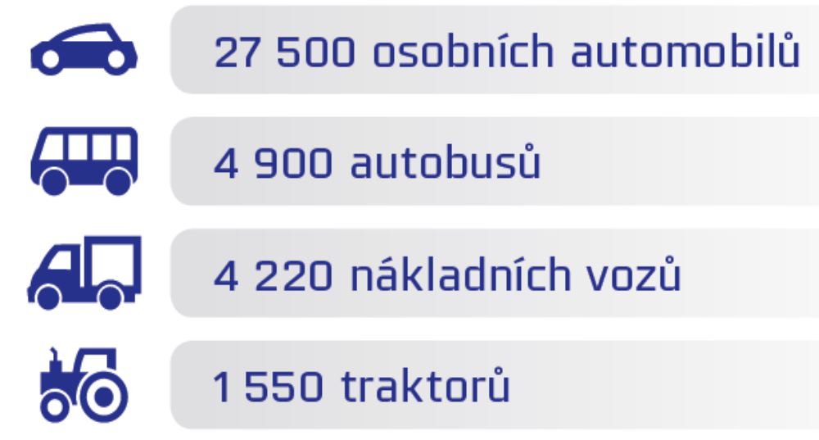
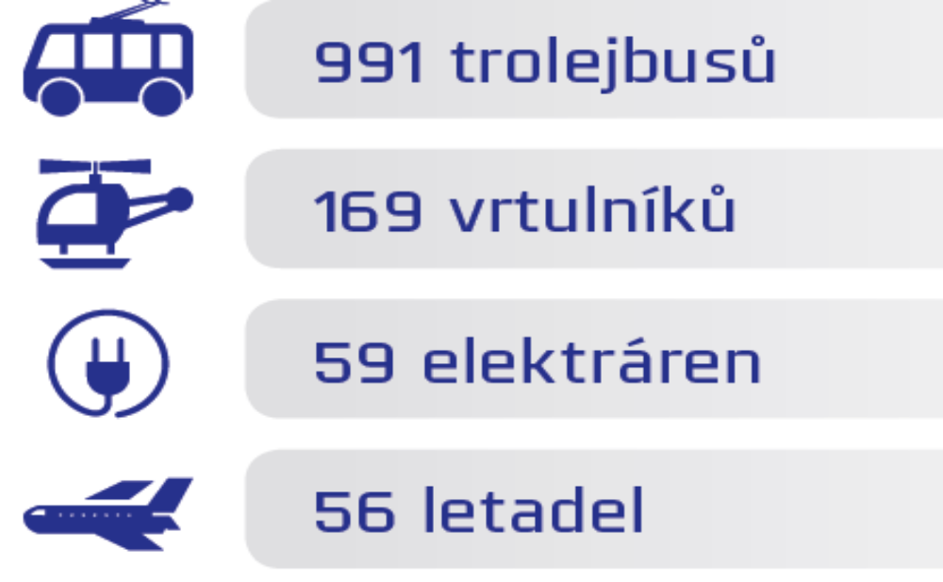
Partner českého exportu
    Pomáhá českému exportu od roku 1992
    Státní exportní pojišťovna
    Pojištěný export za 720 mld. Kč do více než stovky zemí

Slide 3
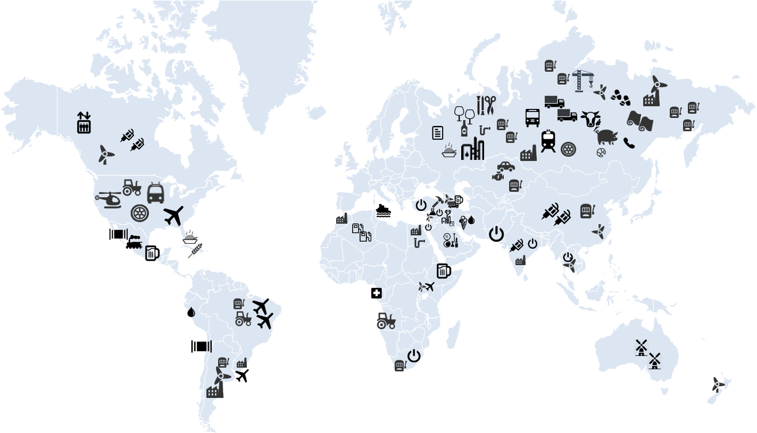
Projekty za 720 mld. Kč

Slide 4
EGAP a Írán 1995 - 2010
Cukrovary Khoozestán
Elektrárna TE Iran Shahr
Cementárna Shahr-E-Kord
Kolejnice
Průmyslové armatury
Čistička odpadních vod
Obráběcí stroje, brousící linky
Parní turbogenerátory, dieselgenerátory
Kovací lisy
Mlýnské stroje, textilní stroje, léčiva …

Slide 5
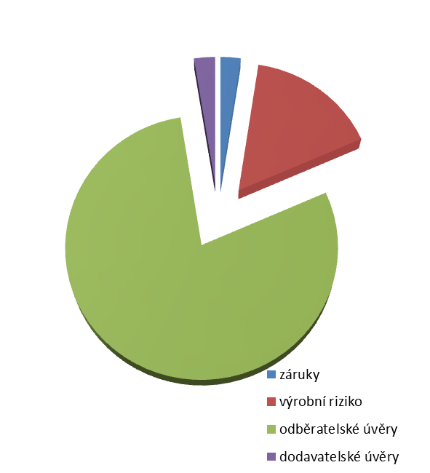
1995 – 2010: 15 mld. Kč

Slide 6
Írán – aktuální situace
Kategorizace dle OECD: 7
Nesplacený 1 úvěr: Bank Saderat
Pozitivní zkušenost se splácením i v době sankcí: Bank Tejarat
Krátkodobé pohledávky všech ECAs činily v březnu 2015 dle OECD 114,6 mil. USD
Středně a dlouhodobé pohledávky 3,6 mld. USD (z toho 49 % bylo v prodlení)
Většina angažovanosti připadá na evropské pojišťovny (nejvíce Německo - 40 %, Itálie)
Angažovanost EGAP 205 mil. Kč

Slide 7
Příležitosti pro český export
Ropný průmysl a energetika – alternativní zdroje energie
Strojírenství – důlní zařízení
Doprava – automobily, tramvaje, trolejbusy
Dopravní infrastruktura – cesty, mosty, železnice
Potravinářské a zemědělské technologie
Textilní průmysl (modernizace)

Slide 8
Děkuji za pozornost
Olga Zahradníčková
zahradnickova@egap.cz
www.egap.cz

